Slide 1
Иницииране и съставяне на екип. Жизнен цикъл. Управление на изпълнението на проекта, контрол и ефикасност на проекта.Рамка, стандарти и насоки при работа със софтуерни проекти
Златин Златев
Теодор Минев

Slide 2
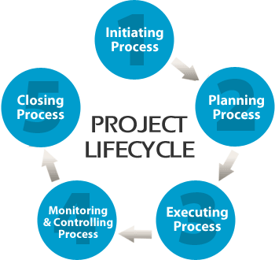
Жизнен цикъл
5 фази:
-иницииране
-планиране
-изпълнение
-контролиране
-закриване

Slide 3
Иницииране и съставяне на екип
Ефективното управление на софтуерните проекти се основава на управлението на 4 неща:
–хората,
–продукта,
–процеса и
–проекта
(тоест, т. нар. четири P's —people, product, process and project).
СММ и РМСММ модел

Slide 4
Иницииране и съставяне на екип Иницииране- Първа фаза от жизнения цикъл на проекта
Иницииране - дефиниране на проекта
Анализ – определяне на комплексността на проекта
Времево разграничаване – дефиниране на началото и края на проекта
Съдържателно разграничаване – дефиниране на целите на проекта
Социално разграничаване – дефиниране на ролите на участниците на проекта

Slide 5
Иницииране и съставяне на екип
Stakeholders(заинтересовани страни):
Крайни потрбители
Ръководител на проекта
Покровител на проекта
Други заинтересовани(кредитори, инвеститори, екип и др.)

Slide 6
Иницииране и съставяне на екип
Съставяне на екип: подбор на кадрите и организация на екипа
-internal and external recruitment
-вътрешни конкурси и head-hunting
-видове организации на екипа

Slide 7


Slide 8

Иницииране и съставяне на екип
Democratic team
Organization
(демократична
организация на
Екипа)

Slide 9
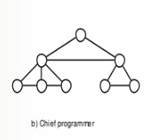
Иницииране и съставяне на екип
Chief Programmer
Team(екип с
главен
програмист)

Slide 10
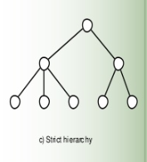
Иницииране и съставяне на екип
Strict hierarchy
(стриктна
йерархия)

Slide 11
Планиране Втора фаза от жизнения цикъл на проекта
Процеси за определяне на всички дейности и ресурси за изпълнение на проекта:
Дефиниране на обхвата на проекта
Планиране на ресурсите
Планиране управлението на риска на проекта
Планиране на качество
Планиране на комуникациите

Slide 12
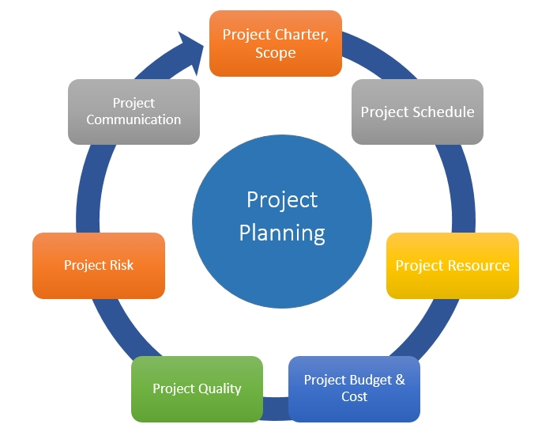
Планиране
Планиране
на организацията
и хората
Планиране
на доставките
Разработване на
план за
управление на проекта

Slide 13
Изпълнение Трета фаза от жизнения цикъл на проект
Реализира се технически конкретния продукт или услуга, като се следват поставените в предния етап планове
Процеси за изпълнение на планираните дейности за постигане на очакваните резултати:
Координиране на усилията на хората и използването на ресурсите

Slide 14
Изпълнение
Подобряване на
взаимодействието между
членовете на проектния екип
Разпространяване навреме
на необходимата
информация до
всички участници в проекта
Идентифициране на промени
Осигуряване на качеството

Slide 15
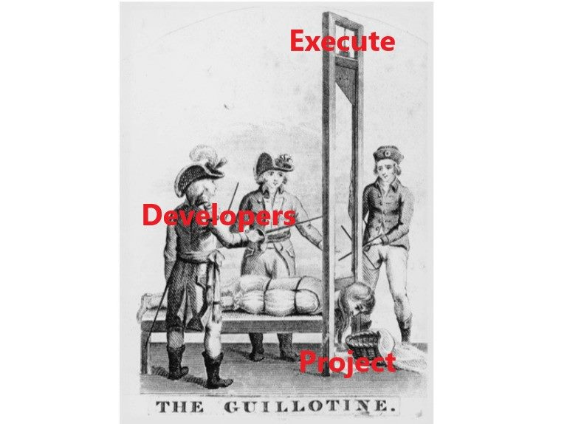
Изпълнение

Slide 16
Контролиране Четвърта фаза от жизнения цикъл на проекта
Същност- процеси за следене и измерване на изпълнението спрямо плана
Включва също така вземане на превантивни мерки за отстраняване на проблемите преди те да са оказали негативно влияние

Slide 17
Контролиране Четвърта фаза от жизнения цикъл на проекта
Отчитане на изпълнението
Интегриран контрол на промени
Контрол на качеството
Контрол на риска

Slide 18
Закриване Пета и последна фаза от жизнения цикъл на проекта
Същност- процеси за одобряване и приемане на резултатите от проекта
Приключване на проекта
Приключване на договори

Slide 19
Управление на изпълнението, контрол и ефикасност на проекта
-основно предизвикателство при управлението- постигането на всички цели на проекта в рамките на поставените ограничения
Управление на интеграцията
Управление на обхвата
Управление на времето

Slide 20
Управление на изпълнението, контрол и ефикасност на проекта
Управление на качеството
Управление на човешките ресурси
Управление на комуникациите
Управление на риска
Управление на промените

Slide 21
Управление на изпълнението, контрол и ефикасност на проекта
ЕФИКАСНОСТ?!?!

Slide 22
Управление на изпълнението, контрол и ефикасност на проекта
Ефикасност- отношението на постигнатия резултат спрямо вложените разходи(енергия, труд, финансови средства)

Slide 23
Управление на изпълнението, контрол и ефикасност на проекта
Софтуер за управление на проект
Дефиниране на жизнения цикъл
Дефиниране на обхвата на проекта
Определяне на ролите
Комуникация
Гъвкавост

Slide 24
Рамка, стандарти и насоки при работа със софтуерни проекти
Рамка на проект- съвкупност от процесите, задачите и инструментите, използвани, за да бъде доведен един проект от началото до неговия край
Състои се от 3 части:
-Жизнен цикъл
-Управление
-Инструменти и шаблони

Slide 25
Рамка, стандарти и насоки при работа със софтуерни проекти
Стандарти за рамка:
-PRINCE2
-CCPM(critical chain project management)
-XPM
-Lean
-Scrum
-Waterfall

